Slide 1
Iniciante em Programação T5 - ONE
HTML5 e CSS3 parte 1: crie uma página na Web

Slide 2
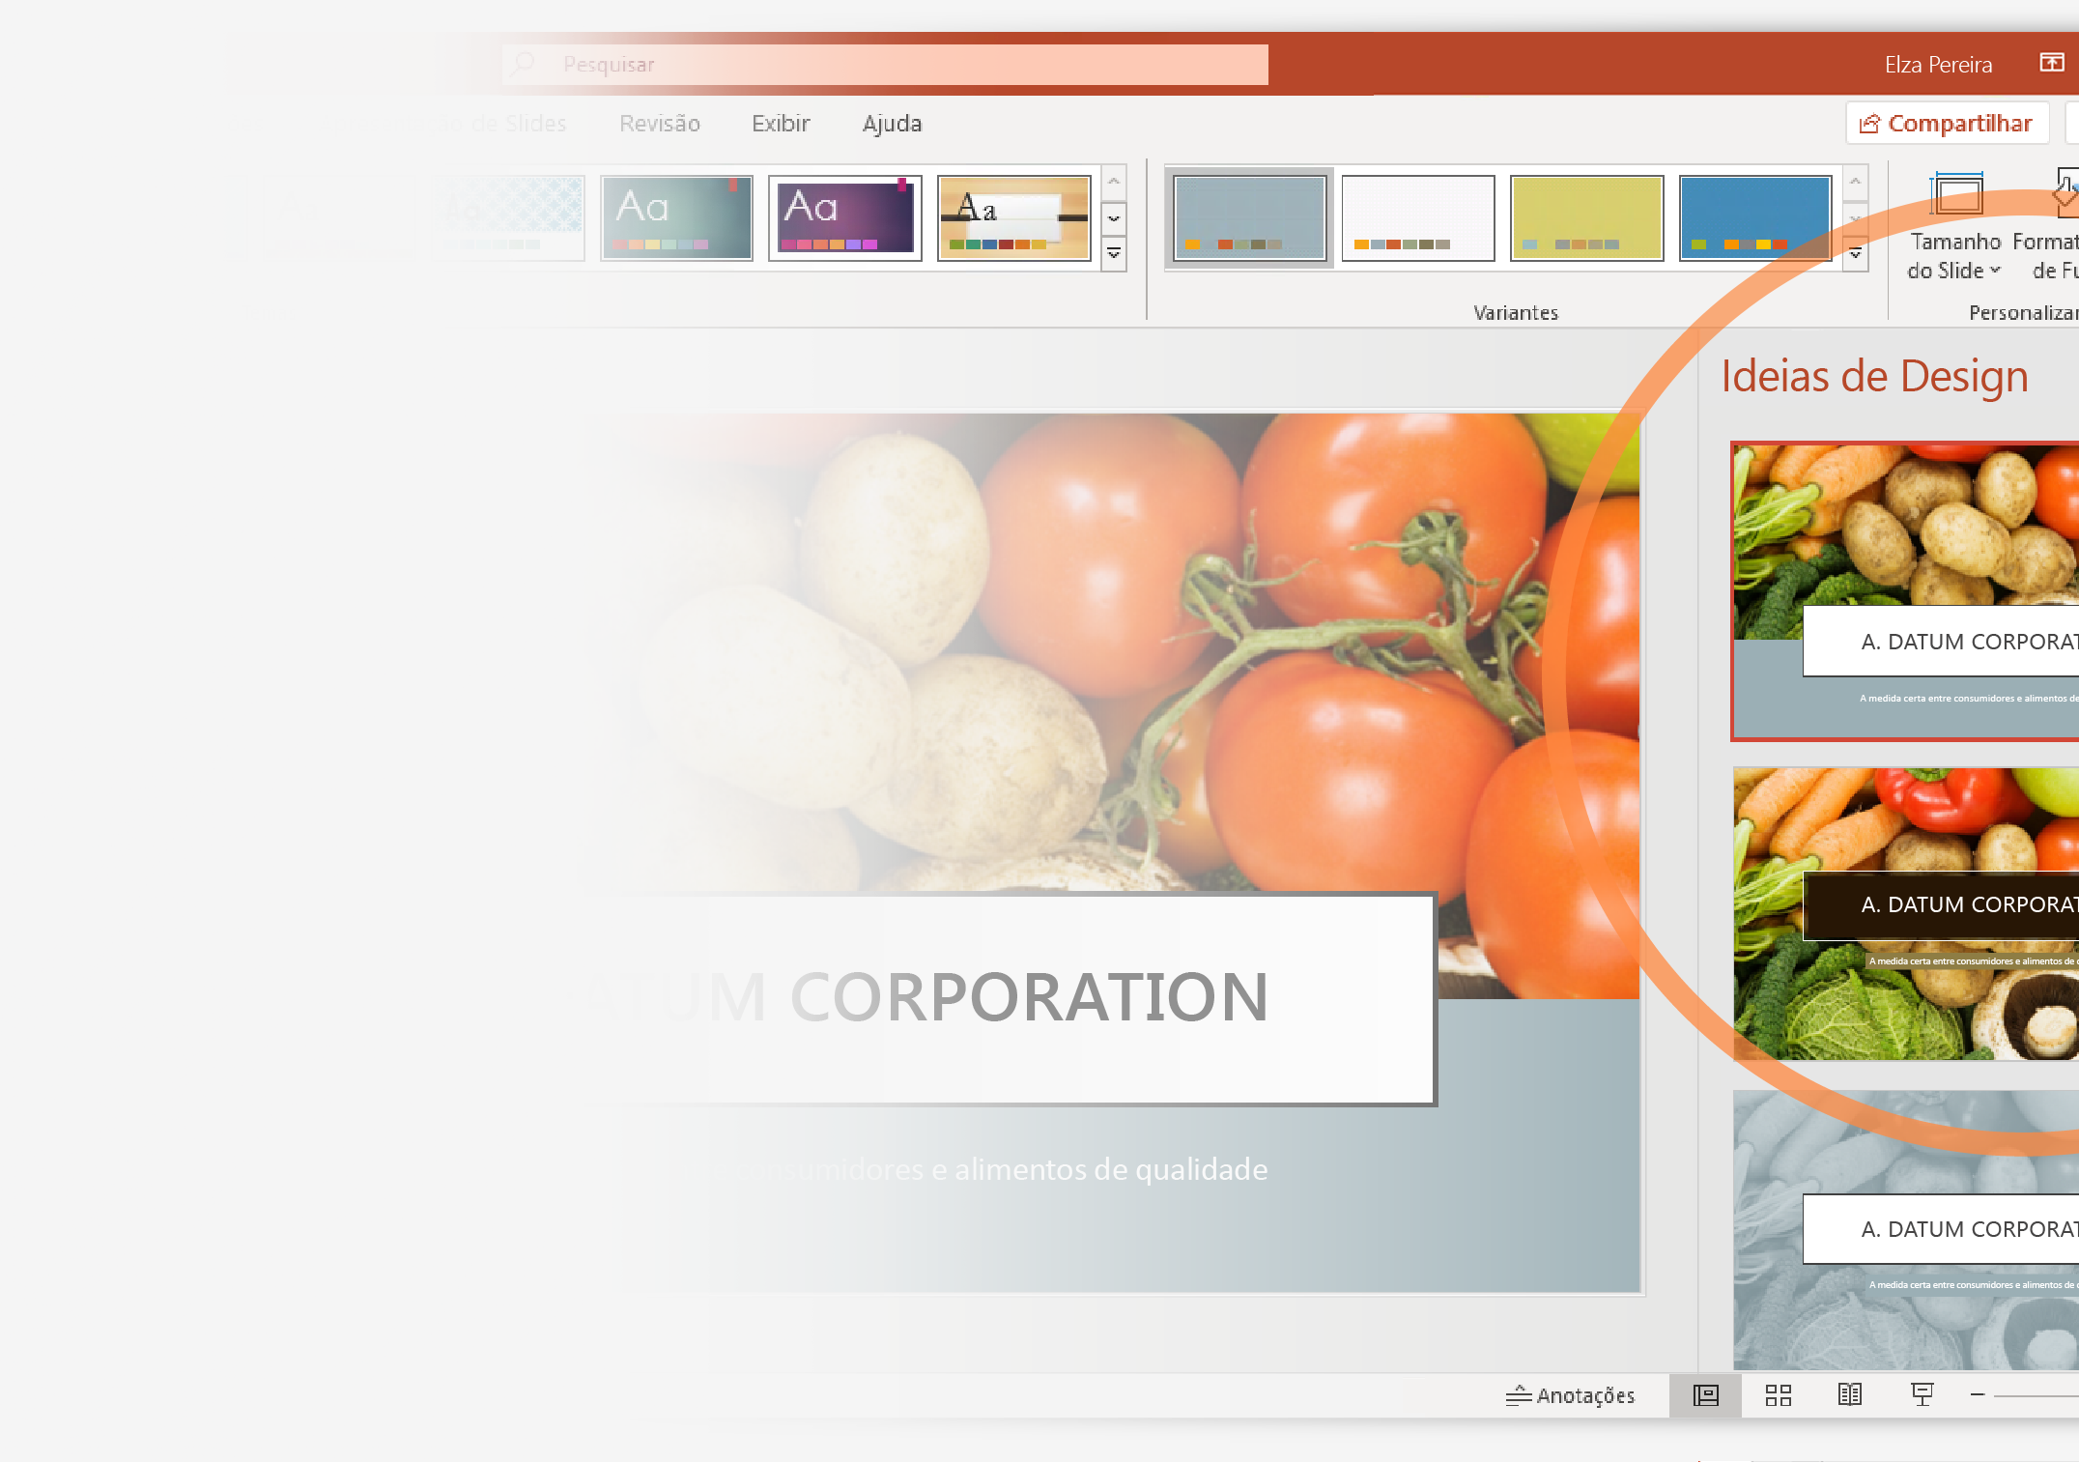
O Designer ajuda você a transmitir seu ponto de vista
O Designer do PowerPoint sugere designs profissionais para sua apresentação, com base no conteúdo nos seus slides.
O Designer é um recurso disponibilizado somente por assinatura. Se você tiver uma assinatura do Office 365, o slide a seguir o mostrará como ele funciona em uma nova apresentação.

Slide 3
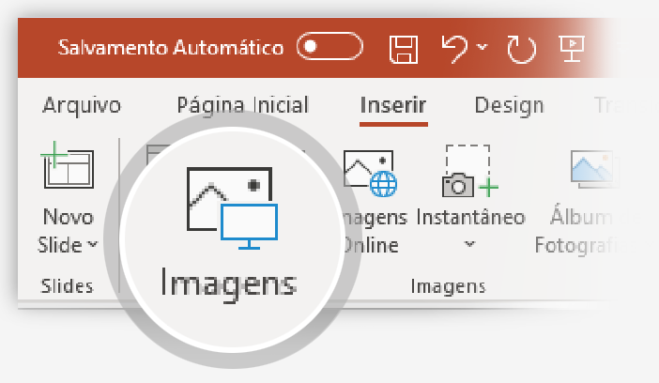
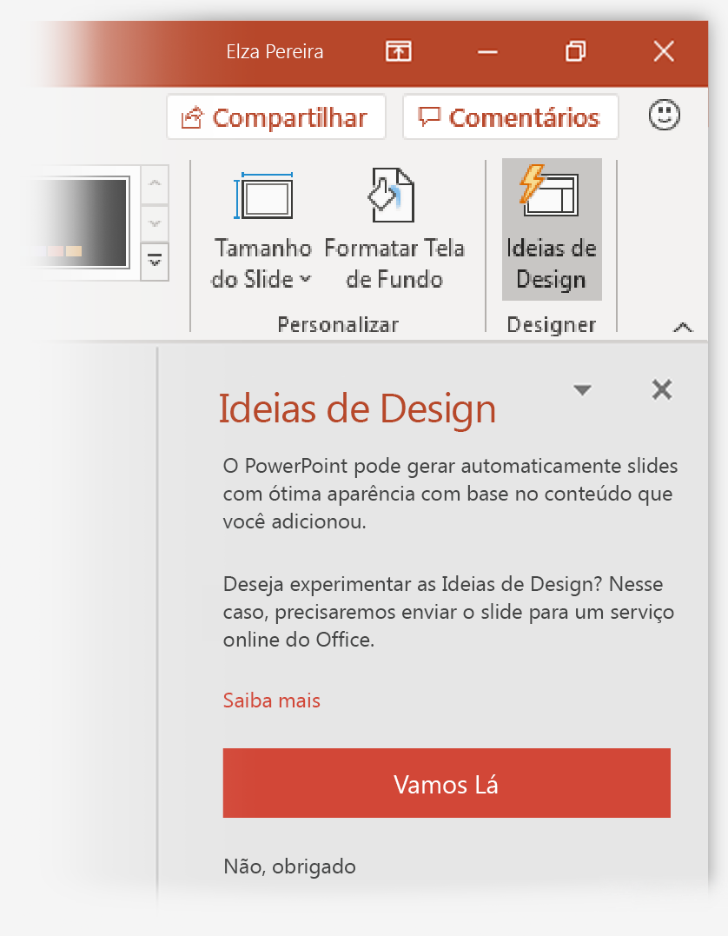
Como usar o Designer do PowerPoint
Como isso funciona:
1
Iniciar uma nova apresentação acessando Arquivo > Novo > Apresentação em Branco.
2
No primeiro slide, adicione uma imagem: Vá para Inserir > Imagens ou Inserir > Imagens Online e escolha a imagem. Dica: Você precisa estar online ao adicionar a imagem.
3
Quando o PowerPoint solicitar sua permissão para obter ideias de design, selecione Vamos lá.
4
Selecione o design que você quer no painel de tarefas de Ideias de Design.

Slide 4
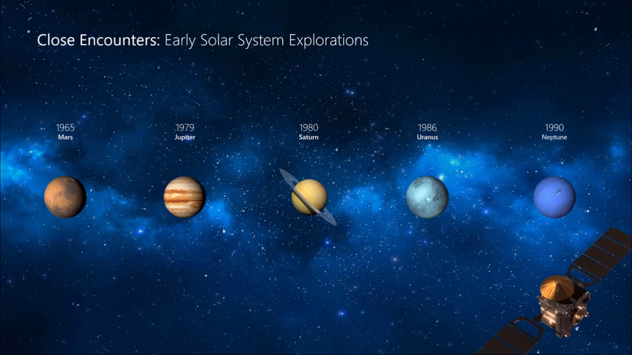
Transformar
O recurso Transformar suaviza as animações e os movimentos de objetos na apresentação. Você usa dois slides parecidos para executar a animação, mas para o público-alvo parece que a ação ocorre apenas em um slide.
Executar o vídeo à direita para ver um exemplo rápido.
Transformar é um recurso disponibilizado somente por assinatura. Se tiver uma assinatura do Office 365, experimente você mesmo as etapas no próximo slide.

Slide 5
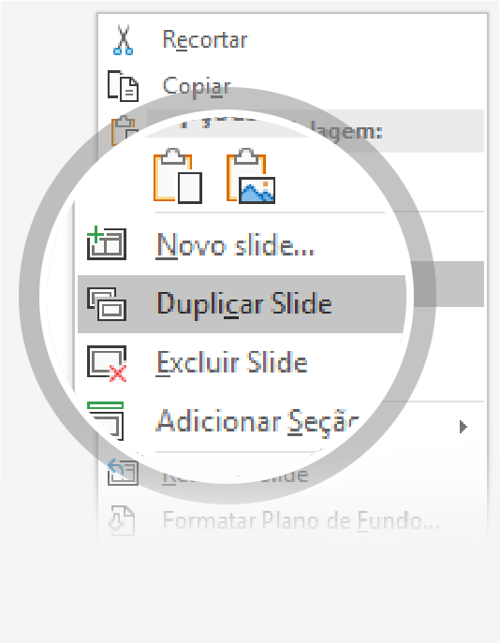
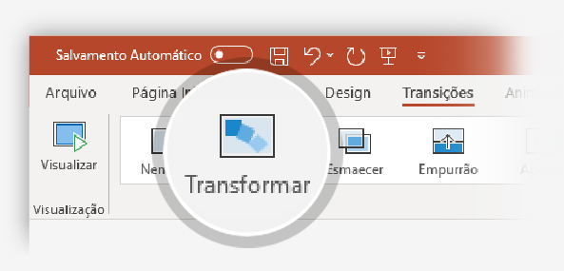
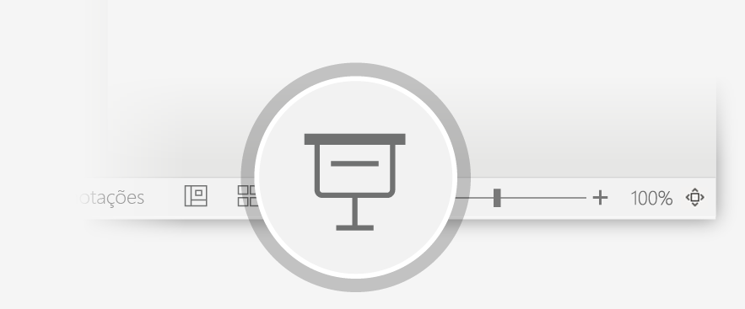
Configuração de Transformar
Experimente você mesmo com esses dois "planetas" simples:
1
Duplicar este slide: Clique com o botão direito na miniatura de slide e selecione Duplicar Slide.
2
No segundo desses dois slides idênticos, altere as formas à direita de alguma forma (mover, redimensionar ou alterar a cor) e acesse Transições > Transformar.
3
Retorne ao primeiro dos dois slides e pressione o botão Apresentação de slides e, em seguida, selecione Executar para ver a transformação do seu círculo!
Dica: As Opções de Efeito oferecem ainda mais opções para Transformar.

Slide 6
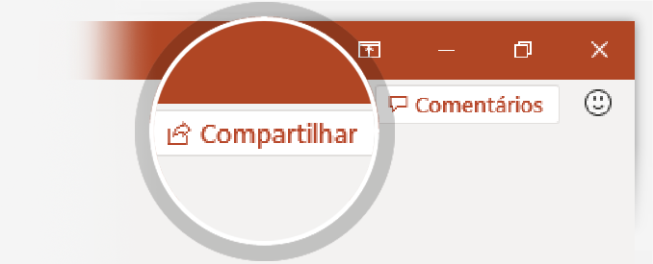
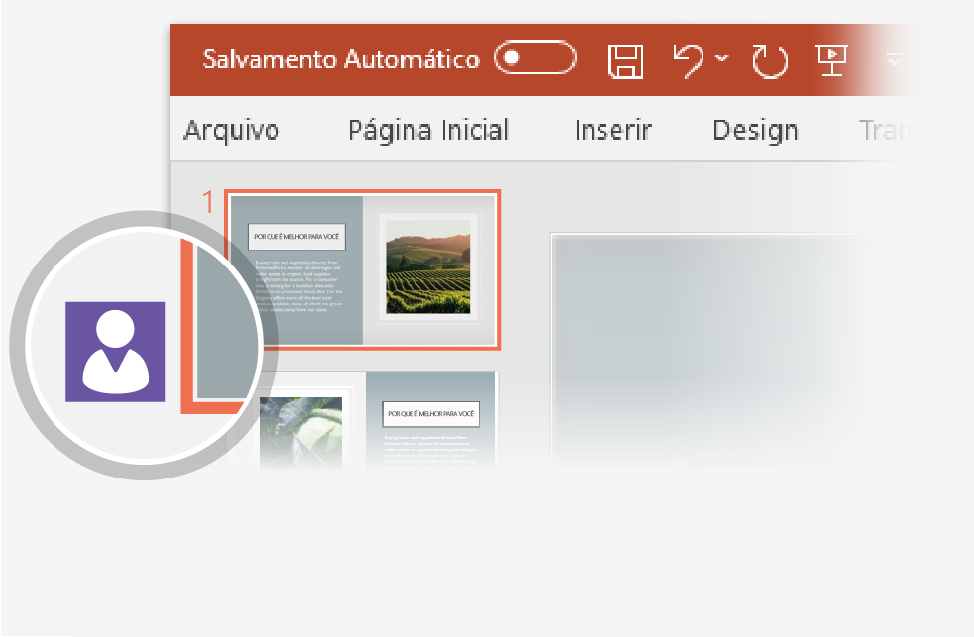
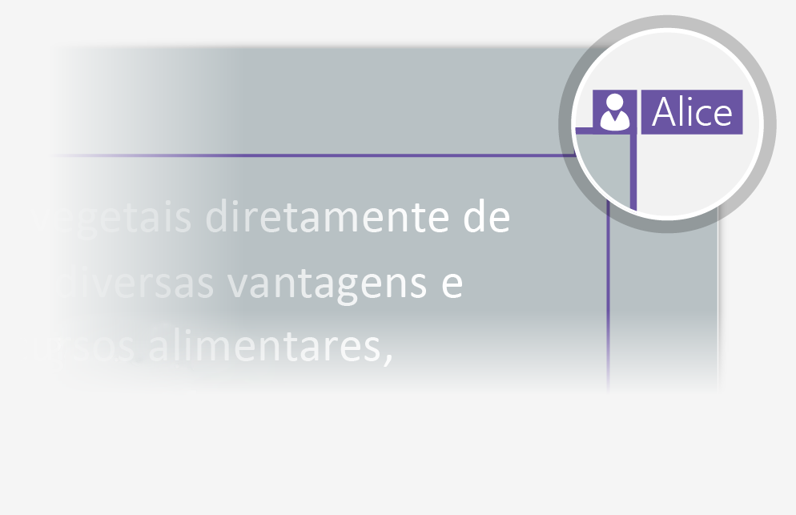
Trabalhar em conjunto em tempo real
Ao compartilhar sua apresentação com outras pessoas, elas poderão trabalhar com você ao mesmo tempo. Como isso funciona:
1
Escolha Compartilhar acima da Faixa de Opções ou use as teclas de atalho Alt+ZS para convidar pessoas para trabalhar com você (nesse momento, você pode salvar o trabalho na nuvem.)
2
Quando outras pessoas estiverem na apresentação, um marcador mostrará quem está em qual slide…
3
... e a parte do slide que está editando.

Slide 7


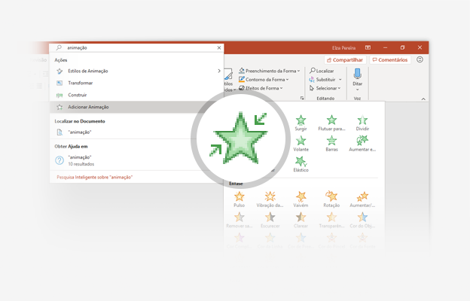
Você é um especialista em Diga-me
A caixa Diga-me localizará o comando correto quando for necessário, para que você possa economizar tempo e se concentrar no seu trabalho. Experimente:
SELECIONE AQUI
1
Selecione a imagem do Robô à direita.
2
Digite animação na caixa Diga-me e escolha Adicionar Animação.
3
Escolha um efeito de animação, como o Zoom, e veja o que acontece.

Slide 8
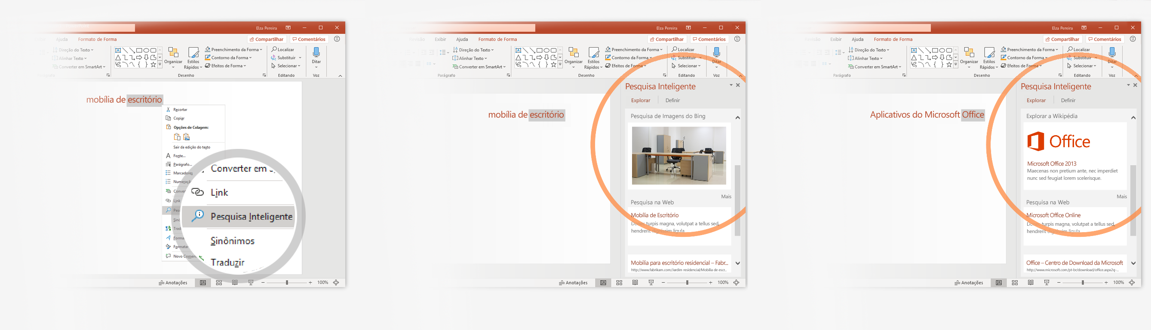
Explore sem sair dos slides
A Pesquisa Inteligente traz a pesquisa para dentro do PowerPoint. Experimente:
1
Clique com o botão direito do mouse na palavra escritório na seguinte frase: mobília de escritório
2
Escolha Pesquisa Inteligente e observe que os resultados são contextuais para essa frase, não Aplicativos do Microsoft Office.
3
Só por diversão, experimente a Pesquisa Inteligente mais uma vez clicando na palavra Office na Etapa 2.

Slide 9

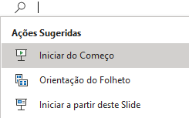

Mais dúvidas sobre o PowerPoint?
Selecione o botão Diga-me e digite o que você deseja saber.
Visite o blog da equipe do PowerPoint
Acesse o treinamento gratuito do PowerPoint
ESCOLHA A SETA QUANDO ESTIVER NO MODO DE APRESENTAÇÃO DE SLIDES

